Slide 1

Avancées scientifiques
et réalisations techniques
Les nanomédicaments
Pourquoi les nanomédicaments sont-ils un progrès pour la lutte contre le cancer ?

Slide 2
Un progrès scientifique :
la nanomédecine

Slide 3
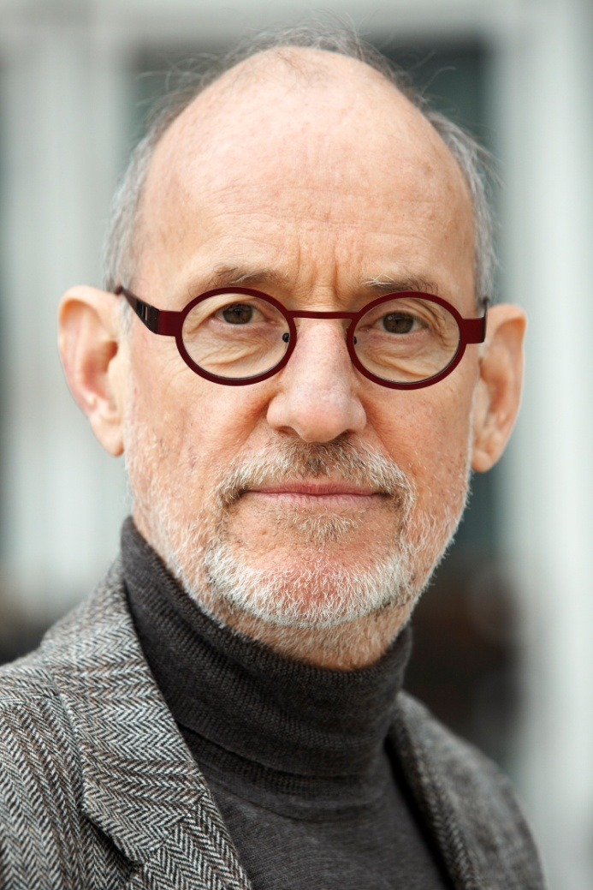
Patrick Couvreur, pionnier des nanomédicaments
Spécialiste des nanotechnologies médicales
  1975 : acheminement de substances actives
  1997 : nanoparticules contre les défenses du corps
« Concevoir de nouveau systèmes d’administration et de vectorisation des médicaments. »

Slide 4
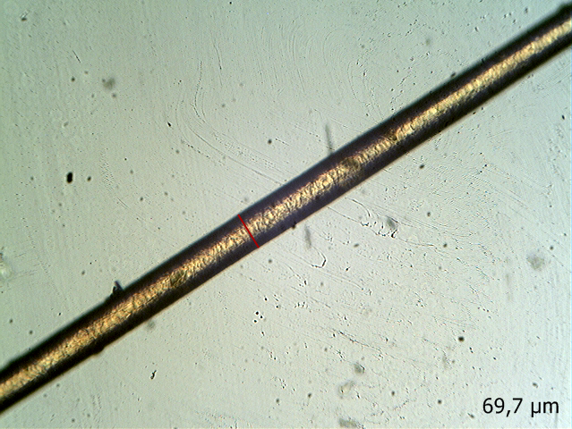
Nanomonde
Observation microscopique d’un cheveu
Cheveu humain
Grossissement : 400x
Le nanomonde est 1 000 fois plus petit que le micromonde

Slide 5
Nanomédicament
Taille réduite du médicament
Transport ciblé du médicament :
  Améliorer l’efficacité
  Diminuer les effets secondaires

Slide 6
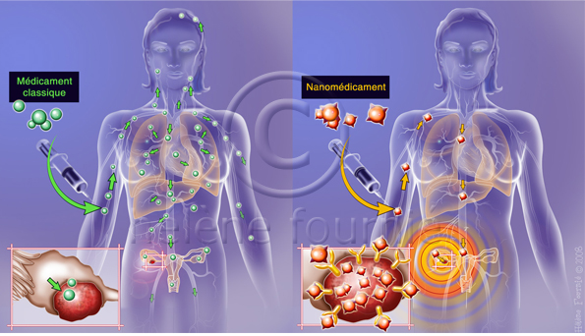
Diffusion dans le corps

Slide 7
Nanovecteur,
un principe actif ciblé

Slide 8
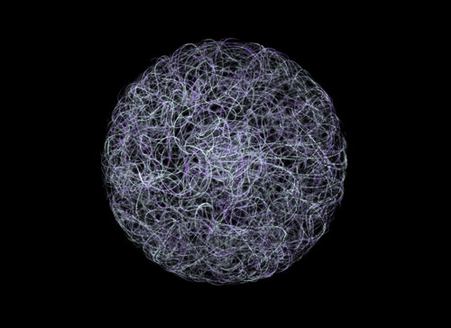
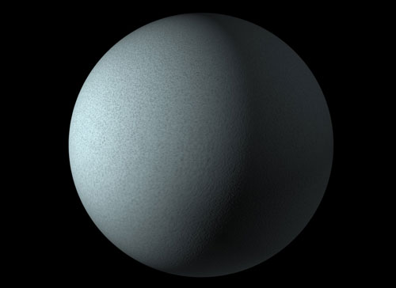
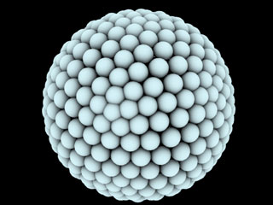
Les nanosphères
- réseau de polymères
Les nanocapsules
- nanotube de Carbone
Les liposomes
_{- substance graisseuse}

Slide 9
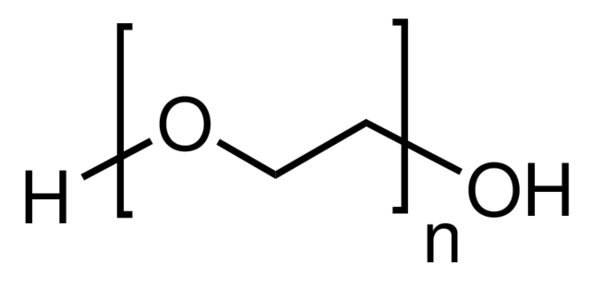
Les nanosphères
Polymère :
Réseau de polymères
Polyéthylène glycol (PEG)
- biodégradable
- couche hydrophile et flexible

Slide 10
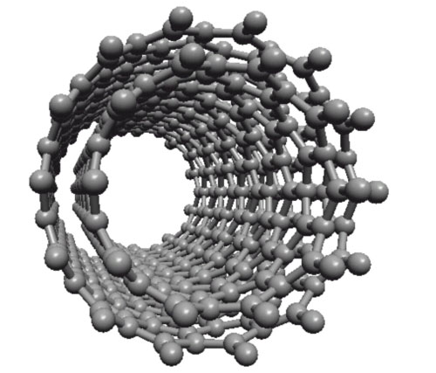
Les nanocapsules
Encapsulation :
Forme d’un ballon de football
Cœur huileux ou aqueux
Nanotube de Carbone
(Fullerène C₆₀)

Slide 11
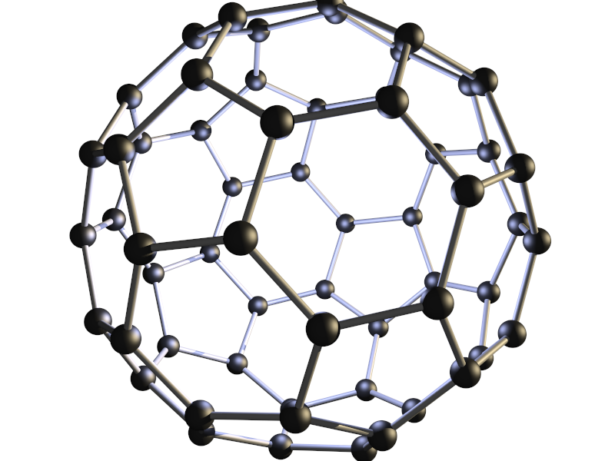
Encapsulation
Fullerène C₆₀

Slide 12
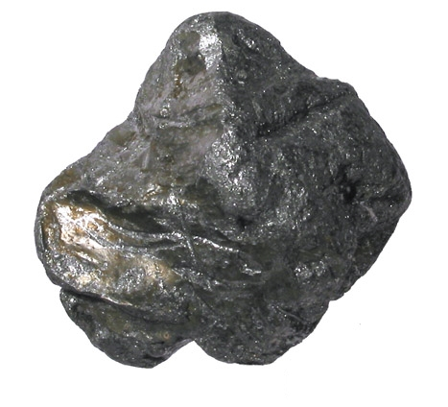
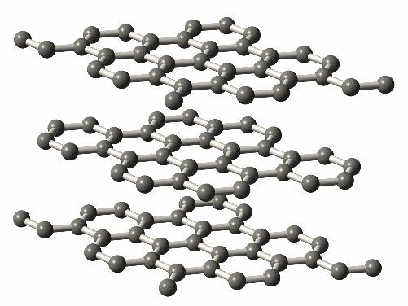
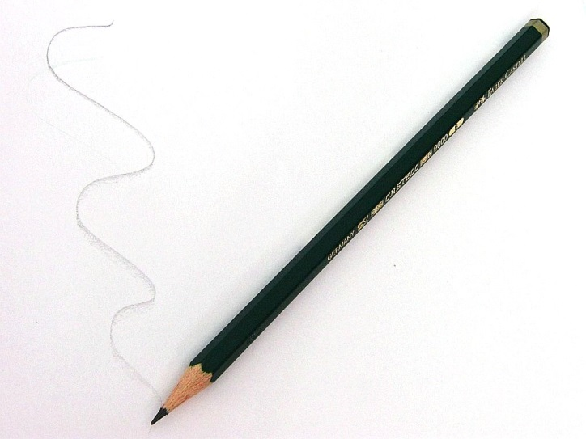
Le graphite
Minerai naturel extrait des mines
Forme hexagonale
Organisé en feuillets

Slide 13
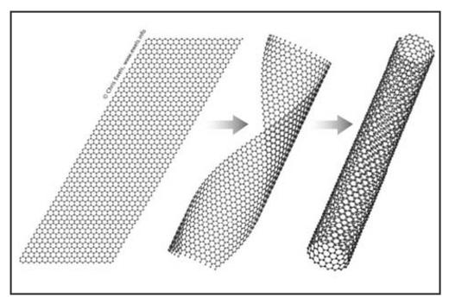
Du graphite au nanotube de carbone

Slide 14
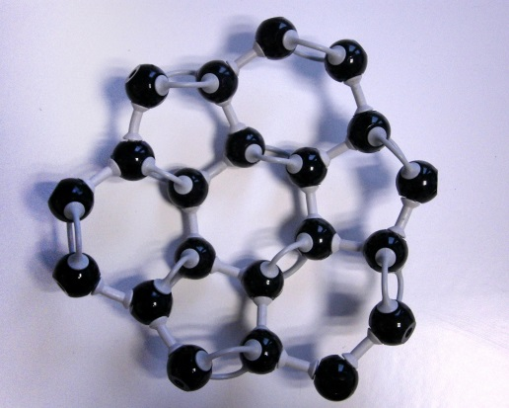
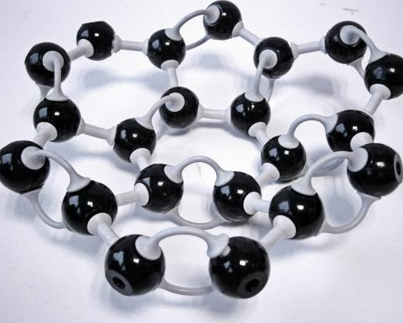
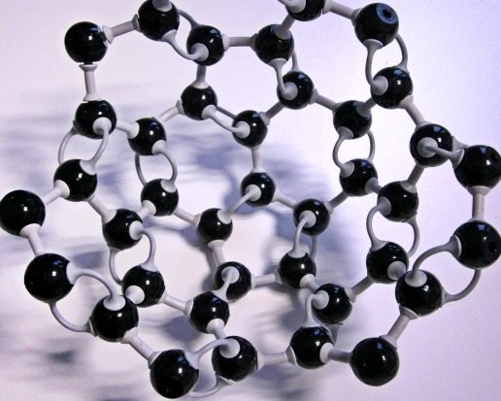
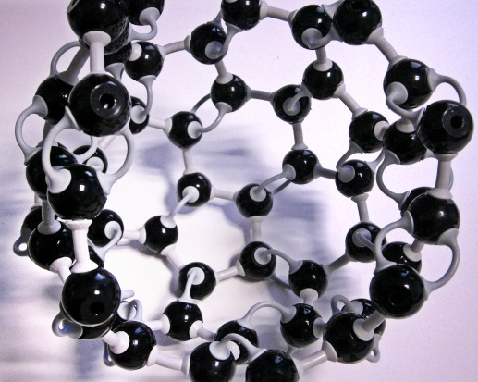
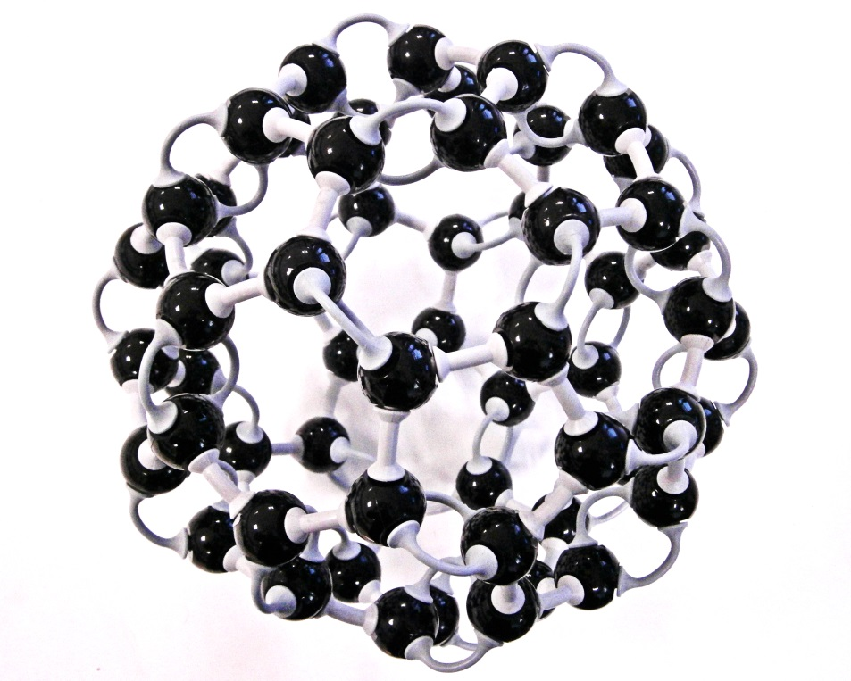
Modèle moléculaire :

Slide 15
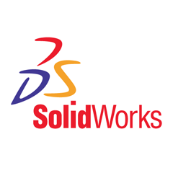
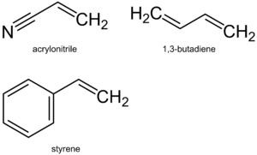
Conception
Logiciel de CAO
  Conception de pièce
  Montage
  Simulation 3D
ABS
  Rigide
  Souple
  Peut être moulé

Slide 16
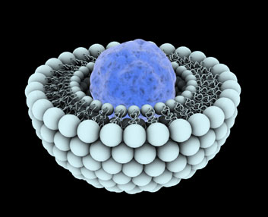
Le liposome
1ère génération

Slide 17
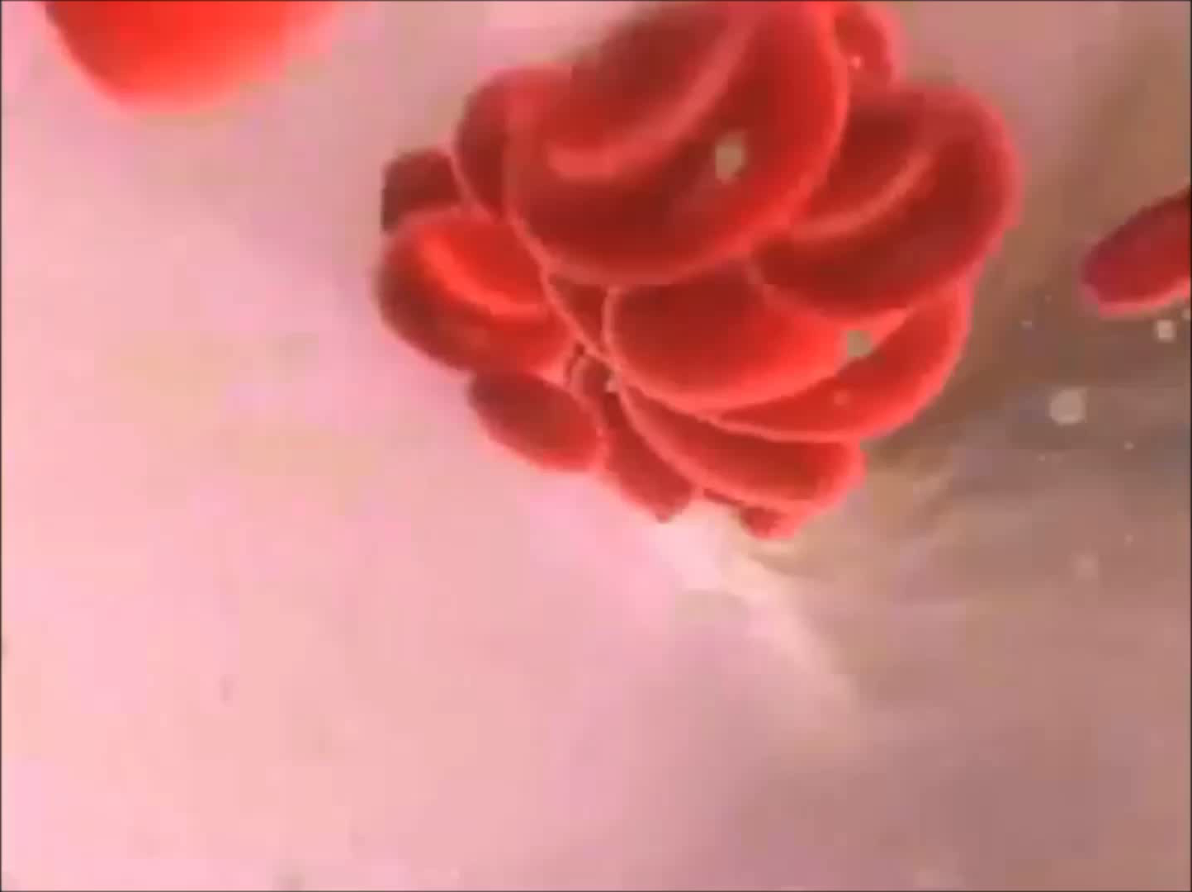

Slide 18
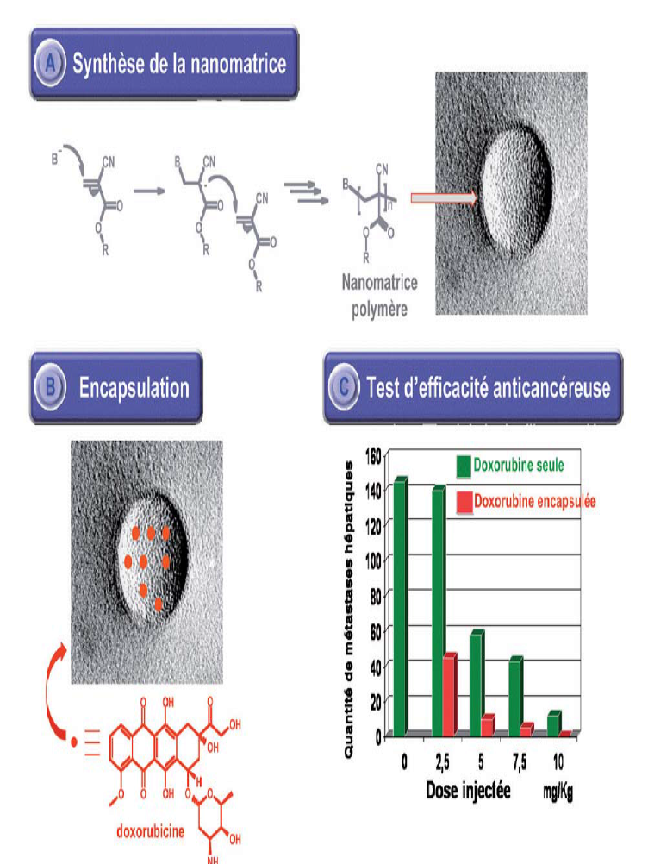
Expérimentation
Doxorubicine
médicament anti-cancéreux
Observations
La doxorubicine galénique :
  faible activité anticancéreuse
  toxicité cardiaque à 7,5 mg/kg.
La doxorubicine encapsulée :
  hausse de l’activité anticancéreuse
  réduction de la toxicité cardiaque.
Amélioration de l’efficacité du traitement grâce à l’encapsulation.

Slide 19
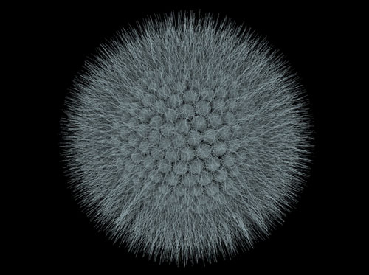
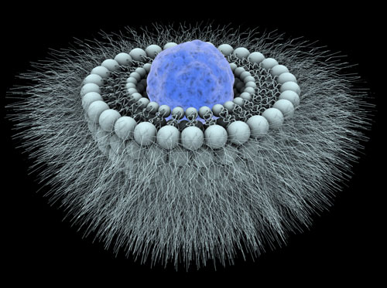
Le liposome
2ème génération

Slide 20
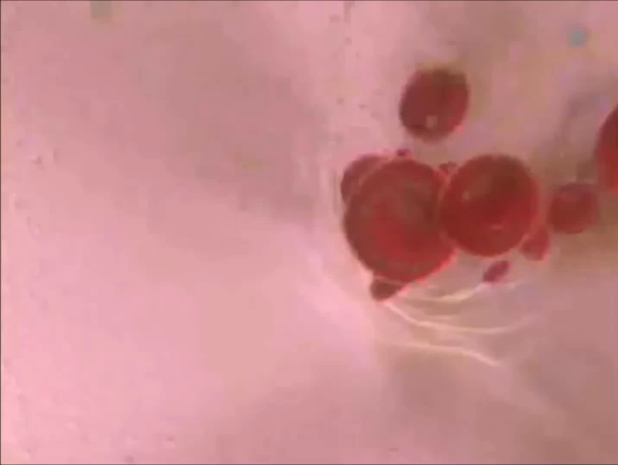

Slide 21
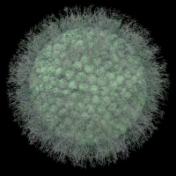
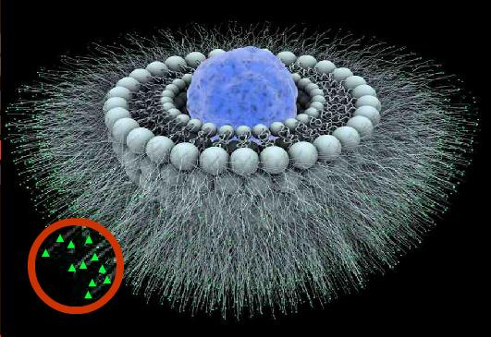
Le liposome
3ème génération

Slide 22
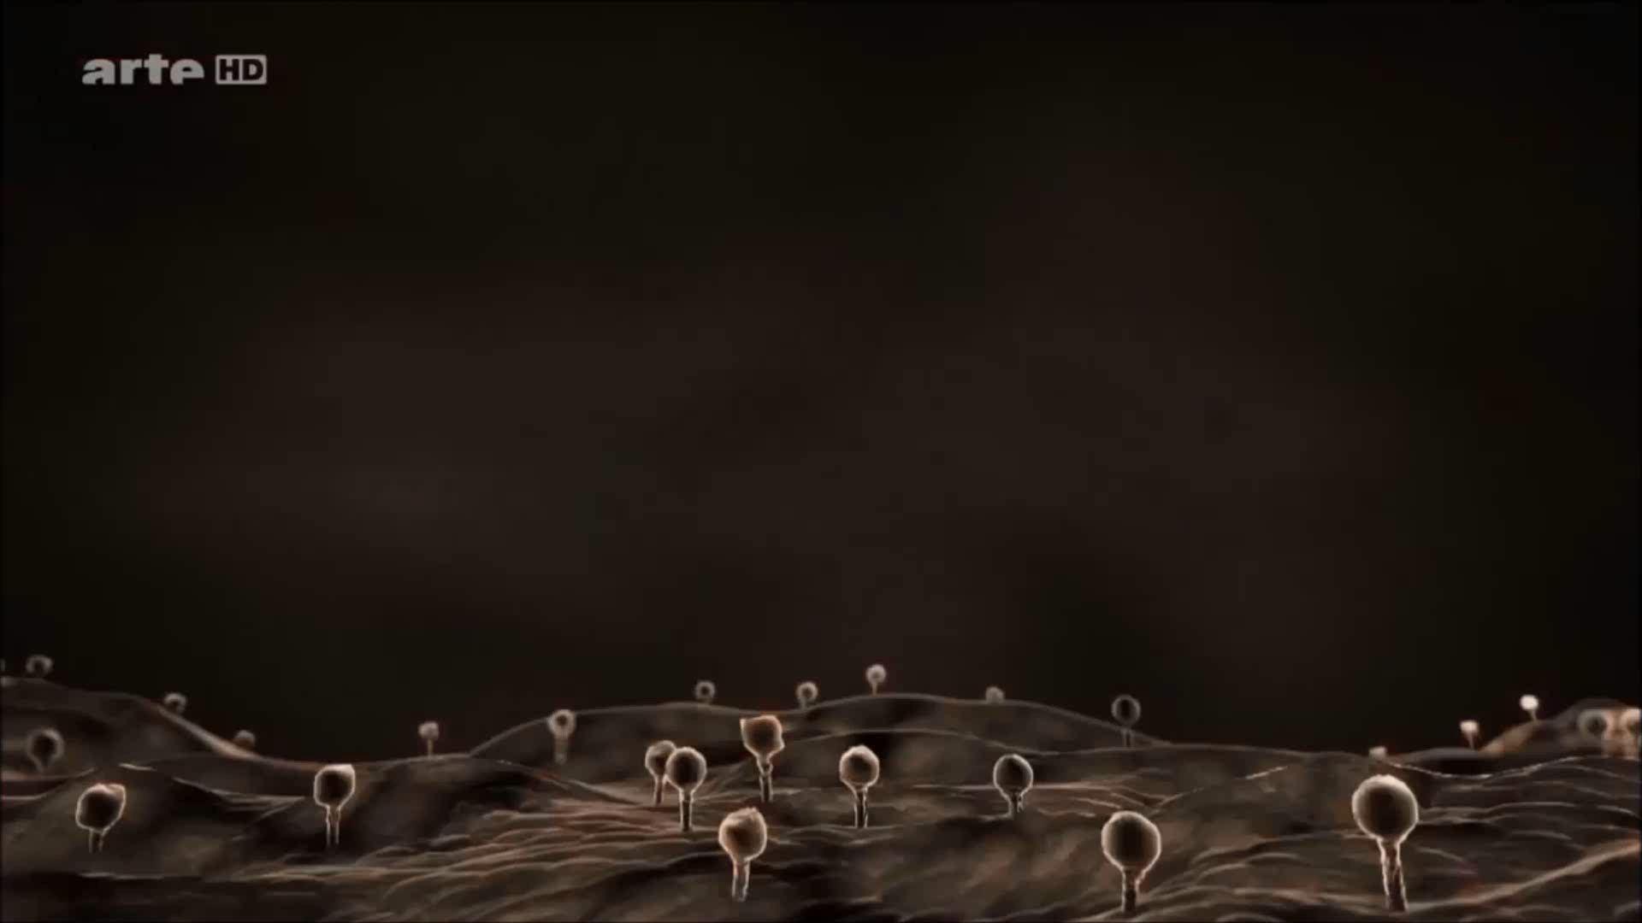
Internalisation

Slide 23
La nanomédecine
et ses limites

Slide 24
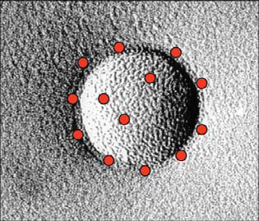
Contraintes
Encapsulation :
Infime partie du principe actif non encapsulée
*
Taux de charge :
  Attendu : 8%
  Réel : 1 à 2%
Légende :
principe actif

Slide 25
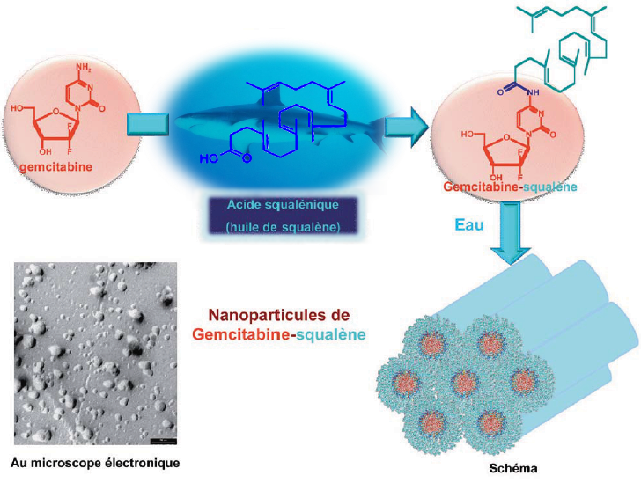
Squalénisation

Slide 26
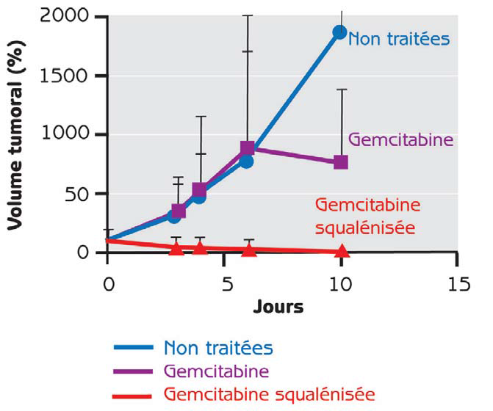
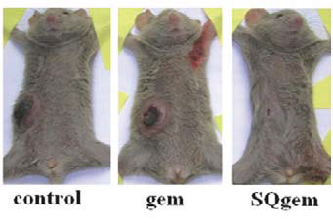
Expérimentation

Slide 27
Toxicité des nanoparticules
« Le risque, c’est le produit de l’exposition et du danger. »
« Tout est mortel, rien n’est mortel.
C’est juste une question de quantité. »
Qu’en est-il du devenir des nanoparticules
qui se disséminent dans la nature ?

Slide 28
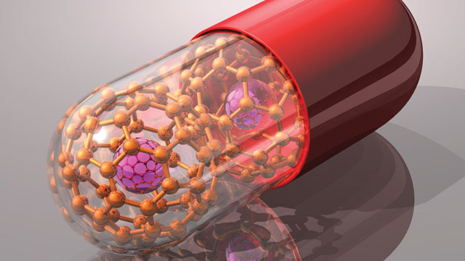
La médecine de demain
Qu’en sera-t-il de leur application en médecine humaine ?

